Slide 1
4.3 竞争和冒险
一、竞争和冒险的概念
1. 竞争
2.冒险
二、冒险的判别方法
1.逻辑冒险的判别
(1)代数法
(2)卡诺图法
三、冒险的消除方法
1. 增加多余项 ，消除逻辑冒险
作业
第四章 组合逻辑电路

Slide 2
3.3 竞争和冒险
一、竞争和冒险的概念
1. 竞争
(1) 由于连线和集成门有一定的延迟时间，致使同一输入信号经过不同路径到达输出端有先有后（1个或1个以上输入信号变化）；
(2) 多个输入信号同时变化，由于变化的快慢不同，致使多个输入信号到达输出端有先有后（2个或2个以上输入信号变化）。
标题区
节目录
第四章 组合逻辑电路

Slide 3
2.冒险
(1) 冒险的概念
(2) 冒险的分类
① 按短暂尖峰极性
1型冒险和0型冒险
② 按产生短暂尖峰的原因
逻辑冒险和功能冒险
标题区
节目录
第四章 组合逻辑电路

Slide 4
二、冒险的判别方法
1.逻辑冒险的判别
（1）代数法
或
F = A + A
（0型逻辑冒险）
F = A · A
（1型逻辑冒险）
用代数法判断逻辑冒险举例
例1
例3.3.1
例3.3.2
与—或表达式可能存在0型逻辑冒险；
或—与表达式可能存在1型逻辑冒险。
标题区
节目录
第四章 组合逻辑电路

Slide 5
（2）卡诺图法
例2 卡诺图法判断逻辑冒险的原理
例3 卡诺圈相切示意图
方法：两个卡诺圈部分相切，而这个相切部分又没有被另外的卡诺圈包围，则可能存在逻辑冒险。
条件：相切部分取值相同的变量此时的取值组合。
例4 用卡诺图法判断逻辑冒险
标题区
节目录
第四章 组合逻辑电路

Slide 6
三、冒险的消除方法
1. 增加多余项 ，消除逻辑冒险
例 3.3.4
例 3.3.5
标题区
节目录
第四章 组合逻辑电路

Slide 7
思考题
1.解释功能：变量竞争、冒险。
2.逻辑冒险产生的原因是什么？
第四章 组合逻辑电路

Slide 8
思政元素
竞争是社会发展和人类进步的“推动剂”。
良好的竞争可以推动经济的发展，促进社会的进步，能使集体生活丰富多彩，能激发个人的潜能。因此我们要积极参与竞争，敢于接受挑战。始终坚守必胜的信念，在艰苦的竞争环境中磨练自己。注意培养自己创造性思维能力。
然而不良的竞争也会带来问题，会造成秩序的不稳定和资源的浪费。而数字电路中信号之间的竞争也会造成冒险。

Slide 9
作业题
3.22
标题区
第四章 组合逻辑电路

Slide 10
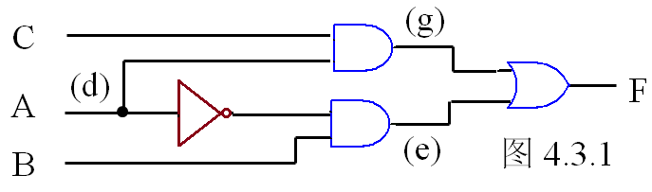
例1：F = AC + AB 。
A(d)
1t_{pd}
1t_{pd}
A(g)
2t_{pd}
A(e)
2t_{pd}
1t_{pd}
F
1
0
1
图 3.3.2 冒险的产生（B = C = 1 时）
第四章 组合逻辑电路

Slide 11
例1 F = AC + AB 。
当 B=C= 1 时，F = A + A ，可能存在0型逻辑冒险。
第四章 组合逻辑电路

Slide 12
例2 F = AC + BC 。
BC
ABC
00
01
11
10
A
100
0
0
0
0
1
1
0
1
1
1
101
110
111
第四章 组合逻辑电路

Slide 13
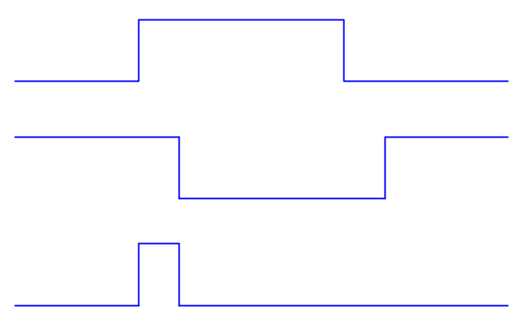

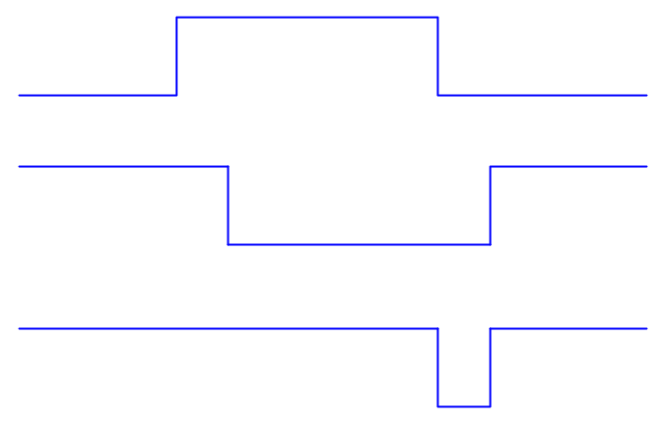

A
A
F
0
1
0
(a) 1型冒险
A
A
F
1
0
1
(b) 0型冒险
图 3.3.3 冒险的分类
第四章 组合逻辑电路

Slide 14
例3.3.1 判别函数F = A B + A C + B C 是否存在逻辑冒险现象？
当 B=0，C=1 时，F = A + A ；
当 A=1，C=0 时，F = B + B ；
当 A=0，B=1 时，F = C + C 。
因此该函数可能存在0型逻辑冒险现象。
第四章 组合逻辑电路

Slide 15
例3.3.2 判别函数F =(A+C)·( B+C)·(A+B)是否存在逻辑冒险现象？
当 A=B= 0 时，F = C · C ，可能存在1型逻辑冒险。
当 B=C= 0 时，F = A · A ，可能存在1型逻辑冒险。
第四章 组合逻辑电路

Slide 16
例2 判别函数F = A C + B C是否存在逻辑冒险现象？
BC
00
01
11
10
变量取值在卡诺圈内变化，不存在逻辑冒险；
A
0
1
1
1
1
1
变量取值在相切的卡诺圈跳变时，而这个相切部分又没有被另外的卡诺圈包围，则可能存在逻辑冒险。
只B变化
F= AC+BC
只C变化
=1+0
F=AC+BC
=1
=C+C
A = B = 1 时，存在0型逻辑冒险。
图 3.3.4
第四章 组合逻辑电路

Slide 17
例3 F = A C + B C + A C 。
BC
相交
00
01
11
10
A
0
1
1
1
1
1
1
不相切
相切
几何相邻或对称相邻的“1”格，被两个卡诺圈分别独自包围，称卡诺圈相切。
第四章 组合逻辑电路

Slide 18
例4 F = B C + A B + A C D 。试判断是否存在逻辑冒险。
CD
在 AC = 00 时，或
AB
00
01
11
10
00
1
1
1
1
在 BCD = 011 时，或
01
1
1
在 ABD = 111 时，
11
1
1
1
10
1
可能存在0型逻辑冒险。
第四章 组合逻辑电路

Slide 19
例3.3.4 已知F = A C + B C + A C ，试用增加多余项 的方法消除逻辑冒险。
BC
00
01
11
10
A
F = A C + B C + A C + AB
0
1
1
1
1
1
1
图 3.3.8
第四章 组合逻辑电路

Slide 20
例3.3.5 F = B C + A B + A C D 。试用增加多余项 的方法消除逻辑冒险。
CD
AB
00
01
11
10
00
1
1
1
1
F = B C + A B + A C D + AC + ABD + BCD
01
1
1
11
1
1
1
10
1
第四章 组合逻辑电路

Slide 21
竞争现象一说明
A
1
10nS ¤
2
15nS
F
B
12nS
3
4
17nS
竞争现象一
¤：延迟时间
第四章 组合逻辑电路

Slide 22
竞争现象说明
A
1
10nS ¤
5
13nS ¤
2
15nS
F
13nS
6
B
12nS
3
4
竞争现象二
17nS
竞争现象一
¤：延迟时间
第四章 组合逻辑电路

Slide 23
竞争现象二说明
A
5
13nS ¤
F
13nS
6
B
竞争现象二
第四章 组合逻辑电路

Slide 24
竞争现象二中路径延迟时间说明
A
13nS
F
15nS
B
竞争现象二
路径延迟时间的不同，可等效为变量变化快慢的不同。
第四章 组合逻辑电路

Slide 25
竞争现象二中路径延迟时间说明
A
13nS
2nS
F
13nS
B
竞争现象二
路径延迟时间的不同，可等效为变量变化快慢的不同。
第四章 组合逻辑电路

Slide 26


补充
两个卡诺圈若相切，说明可由两卡诺圈对应的合并项生成多余项，且多余项即为最大相切部分对应的合并项。
发生冒险的条件即为最大相切部分取值相同的变量的取值，此时可保证出现原、反变量相加或相乘的表达式。
，相切部分对应的合并项为BC，当B=C=1时，会出现
第四章 组合逻辑电路

Slide 27
分析如下图所示的组合网络中，当 ABCD 从0100向1101变化时和 ABCD 从 1000 向1101变化时，是否会出现逻辑冒险？若有，试采用增加多余项方法消除逻辑冒险。
C
&
D
B
&
&
F
D
A
&
D
第四章 组合逻辑电路

Slide 28






解 ：已知
1.当 ABCD 从0100向1101变化时：
BC=10不变化，则输出可表示为
当A=1不变化时，则输出为
所以，此时电路可能存在逻辑冒险。
0100对应最小项包含于乘积项 中，
1101对应最小项包含于乘积项 中，
分别与 可生成多余项 ，
故，消除逻辑冒险的方法为增加这两个多余项。
第四章 组合逻辑电路

Slide 29




2.当 ABCD 从1000向1101变化时：
AC=10不变化，则输出可表示为
当B=1不变化时，则输出为
当B=0不变化时，则输出为
所以，此时电路可能存在逻辑冒险。
1000对应最小项包含于乘积项 中，
1101对应最小项包含于乘积项 中，
与 可生成多余项 ，
故，消除逻辑冒险的方法为增加该多余项。
第四章 组合逻辑电路

